Slide 1
2017학년도 1학기
컴퓨팅 사고와 문제 해결 I
Lecture Note #13
2017년 1학기
조용주
ycho@smu.ac.kr

Slide 2
이벤트 기반 (Event Driven) 프로그래밍
여태까지 우리가 작성해온 프로그램은 절차적(Procedural) 방식
순서에 따라 실행되며, 함수를 실행시킬 때에만 프로그램의 다른 위치에 가서 실행하고 다시 되돌아오는 형태였음
이벤트 기반 프로그래밍 방법은 사용자 또는 컴퓨터에서 발생되는 이벤트에 반응하는 형태로 동작
예를 들어 사용자의 키보드 또는 마우스 입력에 따라 프로그램의 일부 기능이 수행됨
프로그램은 항상 사용자 또는 컴퓨터의 이벤트를 기다리는 "대기 (Wait)" 상태가 무한으로 지속되고 처리할 이벤트가 전달되면 그 내용을 파악해서 프로그램을 실행함
프로그램은 지정된 이벤트를 기다리다가 특정 이벤트가 발생하면 그 이벤트를 처리할 수 있는 함수(이벤트 처리 함수, 이벤트 핸들러 또는 이벤트 리스너)를 실행시킴

Slide 3
이벤트 (Event)
본 강의에서의 이벤트는 터틀 그래픽스 기능을 사용하며 사용자의 입력 즉 키보드 또는 마우스에서 발생하는 것으로만 가정함
키보드 이벤트
컴퓨터 자판(키보드)에 있는 모든 키가 이벤트로 처리될 수 있음
화살표 키, 철자 등 모든 키를 포함
마우스 이벤트
버튼 클릭 (왼쪽, 오른쪽), 놓기, 끌기

Slide 4
이벤트 기반 프로그램의 구성
화면을 만든다
이벤트를 기다리는 화면의 예
웹 (자바스크립트)
그래픽 사용자 인터페이스
터틀 그래픽스에서는 거북이 로봇이 움직이는 캔버스가 이벤트를 기다리는 화면이 됨
사용자는 화면에서 이벤트를 통해 컴퓨터에 명령을 전달함
win = turtle.Screen()

Slide 5
이벤트 기반 프로그램의 구성
이벤트 처리 함수 작성
키보드 처리 함수
인자 없는 함수
예
마우스 처리 함수
인자 두 개를 취하는 함수 (마우스 이벤트가 발생한 캔버스 영역의 x, y 좌표가 전달됨)
예
def keyup():
t1.forward(50)
def mousegoto(x, y):
t1.goto(x, y)

Slide 6
이벤트 기반 프로그램의 구성
이벤트와 이벤트 처리 함수를 연결 (binding)
키보드 이벤트
예
마우스 이벤트 처리
예
win.onkey(이벤트_핸들러_함수, 키_이름) # 키가 눌렸다 떨어질 때
win.onkey(keyup, "Up") # 위쪽 화살표 키가 눌리면 keyup 함수 실행
win.onclick(이벤트_핸들러_함수) # 마우스 버튼을 클릭(click)할 떄
win.onrelease(이벤트_핸들러_함수) # 마우스 버튼이 눌렸다 떨어질 때
win.ondrag(이벤트_핸들러_함수) # 마우스 버튼이 눌린 채 움직일 때
win.onclick(mousegoto) # 버튼이 클릭되면 mousegoto 함수 실행

Slide 7
이벤트 기반 프로그램의 구성
사용자의 입력을 기다리는 상태로 만듦
사용자가 윈도우를 닫을 때까지 대기
win.listen()
turtle.mainloop()

Slide 8
실습 #13-01 키보드 방향키로 거북이 이동
아래, 위, 좌, 우 방향키에 따라 거북이를 이동시키고 회전시키기
문자 'q'를 누르면 끝내기
대문자/소문자를 구별함
def keyleft():
t1.left(45)
def keyright():
t1.right(45)
def keydown():
pt = t1.pos()
print("down", pt)
t1.write(pt)
t1.back(45)
import turtle
win = turtle.Screen()
t1 = turtle.Turtle()
def keyup():
pt = t1.pos()
print("up", pt)
t1.write(pt)
t1.forward(45)

Slide 9
실습 #13-01 키보드 방향키로 거북이 이동
def addKeys():
win.onkey(keyup, "Up")
win.onkey(keyleft, "Left")
win.onkey(keyright, "Right")
win.onkey(keydown, "Down")
win.onkey(win.bye, "q")
def gamePlay():
addKeys()
win.listen()
turtle.mainloop()
gamePlay()

Slide 10
실습 #13-02 마우스가 클릭하는 위치로 이동
def mousegoto(x, y):
msg = "mouse clicked {0} {1}".format(x, y)
win.title(msg)
t1.goto(x, y)
def addMouse():
win.onclick(mousegoto)
def gamePlay():
addKeys()
addMouse()
win.listen()
turtle.mainloop()
gamePlay()

Slide 11
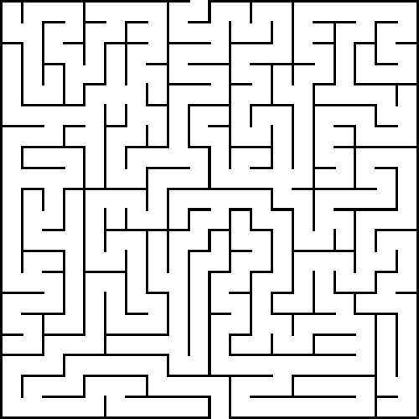
실습 #13-03 키보드, 마우스로 미로 게임 하기
마우스, 키보드 이벤트를 모두 설정
화면을 미로로 변경
win.bgpic("mymaze.gif")

Slide 12
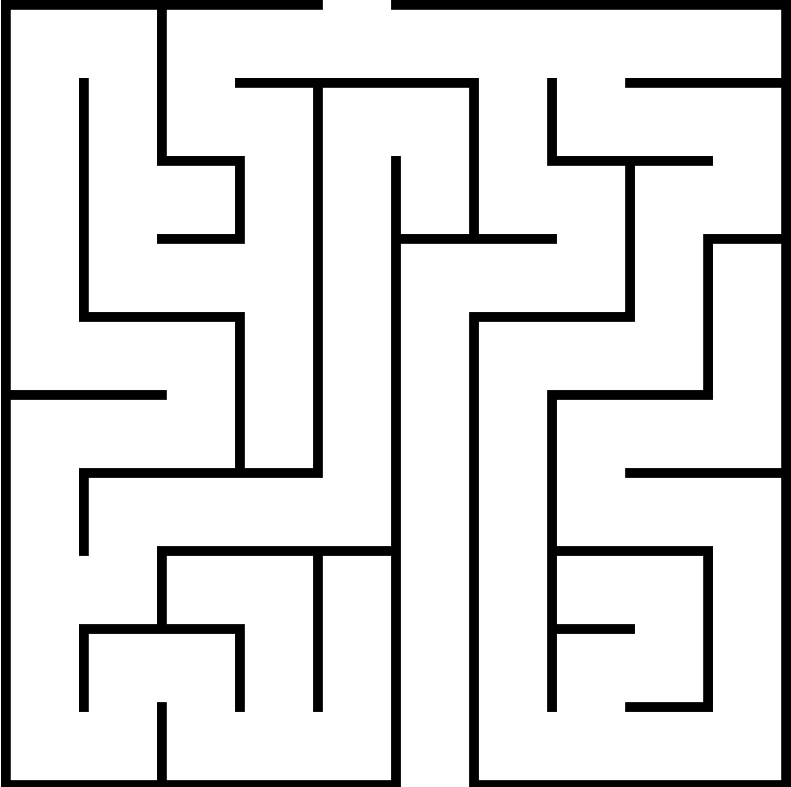
실습 #13-04 거북이가 구역에 들어가면 알려주기
프로그래밍
키보드/마우스 이벤트 처리하기
화면에서 사각형으로 지정된 영역을 인식
if문을 이용해서 지정된 영역에 들어갔는지 확인
사각형 영역을 덧그려주어 (색칠하기) 지정 영역에 들어갔음을 시각적으로 확인시켜주기

Slide 13
실습 #13-04 거북이가 구역에 들어가면 알려주기
거북이 로봇이 특정 영역(사각형 모양)에 진입했는지 확인하기
사각형 표시
x1, y1
x, y
x2, y2
거북이 로봇의 위치가 x, y라고 주어졌을 때 거북이 로봇이 사각형 안에 들어갔는지 확인하는 방법
범위로 확인 (x1 <= x2이고 y1 <= y2라고 가정)
x1 <= x <= x2
y1 <= y <= y2

Slide 14
실습 #13-04 거북이가 구역에 들어가면 알려주기
min 또는 max 내장함수
min(a1, a2, …) 또는 max(a1, a2, …)
각각 주어진 매개 변수 중에서 가장 작은 값과 가장 큰 값을 반환함
예
프로그래밍
키보드/마우스 이벤트 처리하기
화면에서 사각형으로 지정된 영역을 인식
if문을 이용해서 지정된 영역에 들어갔는지 확인
사각형 영역을 덧그려주어 (색칠하기) 지정 영역에 들어갔음을 시각적으로 확인시켜주기
a = min(2, 3)
b = max(2, 3)
print(a, b)

Slide 15
실습 #13-04 거북이가 구역에 들어가면 알려주기
키보드 이벤트 처리
위쪽, 아래쪽, 오른쪽, 왼쪽 방향키를 이용해서 현재 거북이 로봇의 위치로부터 각각 위쪽, 아래쪽, 오른쪽, 왼쪽으로 10 픽셀씩 이동
거북이 로봇의 pos 함수의 결과물 이용
pos = t1.pos()
# pos[0]은 x좌표, pos[1]은 y좌표를 나타냄
t1.goto(pos[0], pos[1] + 10) # 위로 10 이동
t1.goto(pos[0] + 10, pos[1]) # 오른쪽으로 10 이동

Slide 16
실습 #13-04 거북이가 구역에 들어가면 알려주기
도형 그리면서 색칠하기
도형을 색칠할 색상 정하기
거북이 로봇의 fillcolor(색상) 함수 이용
거북이 로봇에게 그림을 그릴 때 색칠할 것이라고 알려주기
begin_fill() 함수 사용
거북이 로봇을 이용해서 그림 그리기
거북이 로봇에게 색칠하는 것이 끝났다고 알려주기
end_fill() 함수 사용
def drawStarFill(size, color)
angle = 144
t1.fillcolor(color)
t1.begin_fill()
for size in range(5):
t1.forward(size)
t1.right(angle)
t1.end_fill()
t1.home()
t1.clear()
drawStarFill(100, "purple")

Slide 17
실습 #13-04 거북이가 구역에 들어가면 알려주기
실습하기
색상을 지정해서 채워주는 사각형 그리는 함수 만들기
예: drawRectWithFill(x1, y1, x2, y2, color)
키보드 방향키를 이용해서 상하좌우로 각각 5픽셀씩 거북이 로봇을 움직이는 함수 만들고 이벤트 처리 함수 연결하기
마우스로 거북이 로봇을 이동할 수 있는 이벤트 처리 함수 추가
maze2.gif 파일을 이용해서 원하는 위치에 함정을 만들 위치 지정하기 (한 개만 만들어보기)
코드에서 사용자가 방향키를 이용해서 움직일 때 함정에 빠지면 그 영역을 빨강색으로 표시해서 함정에 빠졌음을 알려주기
거북이 로봇을 미로의 한쪽 끝에 마우스를 이용해서 위치시키고, 그 다음부터는 키보드를 이용해서 움직이면서 함정에 빠졌을 때 색상이 변하는 지 확인하기

Slide 18
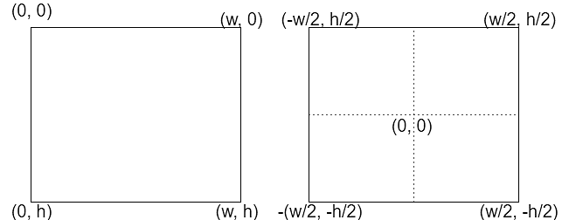
실습 #13-04 거북이가 구역에 들어가면 알려주기
이미지 좌표에서 터틀 그래픽스의 좌표로 변환하기
함정을 만들려면 터틀 그래픽스 캔버스 영역의 좌표를 찾아야 하는데, 쉽게 파악하기가 어려움
따라서 영상의 좌표를 다른 프로그램을 이용해서 찾아내고, 그걸 터틀 그래픽스 좌표계로 변환해서 사용하려 함
x축 변환
0 → -w/2
w → w/2
w/2 → 0
y축 변환
0 → h/2
h → -h/2
h/2 → 0

Slide 19
실습 #13-04 거북이가 구역에 들어가면 알려주기
변환 공식
함정을 놓을 위치를 윈도우의 그림판 등을 활용해서 위치 파악 후 좌표 변환
윈도우 크기와 영상 크기 맞추기
win.setup(w, h)
이미지 크기보다 약간 크게 맞출 것 (maze2.gif의 크기는 600x597 픽셀)
함정 영역
영상 좌표 (303, 248), (358, 325)
터틀 그래픽스 좌표 (3, 51), (58, -27)
x_{turtle} = x_{image} – w/2
y_{turtle} = h/2 - y_{image}

Slide 20
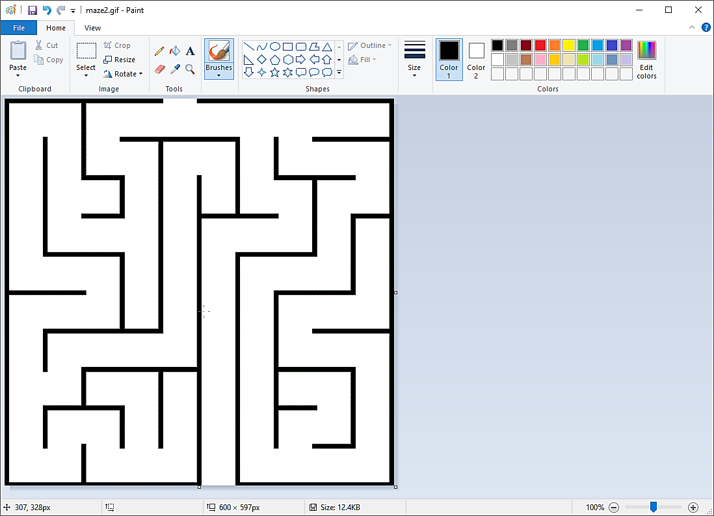
실습 #13-04 거북이가 구역에 들어가면 알려주기
maze2.gif의 크기 (width: 600, height: 597)
커서 위치
커서 좌표

Slide 21
실습 #13-04 거북이가 구역에 들어가면 알려주기
import turtle
import pyglet
trapx1 = 3
trapy1 = 51
trapx2 = 58
trapy2 = -27
movepixel = 10
win = turtle.Screen()
t1 = turtle.Turtle()

Slide 22
실습 #13-04 거북이가 구역에 들어가면 알려주기
def isInTrap(x, y, x1, y1, x2, y2):
minx = min(x1, x2)
maxx = max(x1, x2)
miny = min(y1, y2)
maxy = max(y1, y2)
if x >= minx and x <= maxx and y >= miny and y <= maxy:
return True
return False
def moveTo(x, y):
t1.penup()
t1.goto(x, y)
t1.pendown()

Slide 23
실습 #13-04 거북이가 구역에 들어가면 알려주기
def drawRectWithFill(x1, y1, x2, y2, color):
moveTo(x1, y1)
t1.fillcolor(color)
t1.begin_fill()
t1.goto(x2, y1)
t1.goto(x2, y2)
t1.goto(x1, y2)
t1.goto(x1, y1)
t1.end_fill()
def mousegoto(x, y):
moveTo(x, y)

Slide 24
실습 #13-04 거북이가 구역에 들어가면 알려주기
def checkTrap(oldx, oldy):
p = t1.pos()
if isInTrap(p[0], p[1], trapx1, trapy1, trapx2, trapy2):
drawRectWithFill(trapx1, trapy1, trapx2, trapy2, "red")
moveTo(oldx, oldy)
def keyup():
p = t1.pos()
t1.goto(p[0], p[1] + movepixel)
checkTrap(p[0], p[1])

Slide 25
실습 #13-04 거북이가 구역에 들어가면 알려주기
def keyleft():
p = t1.pos()
t1.goto(p[0] - movepixel, p[1])
checkTrap(p[0], p[1])
def keyright():
p = t1.pos()
t1.goto(p[0] + movepixel, p[1])
checkTrap(p[0], p[1])
def keydown():
p = t1.pos()
t1.goto(p[0], p[1] - movepixel)
checkTrap(p[0], p[1])
def addKeys():
win.onkey(keyup, "Up")
win.onkey(keyleft, "Left")
win.onkey(keyright, "Right")
win.onkey(keydown, "Down")
win.onkey(win.bye, "q")
def addMouse():
win.onclick(mousegoto)

Slide 26
실습 #13-04 거북이가 구역에 들어가면 알려주기
t1.speed(1)
win.bgpic("maze2.gif")
addKeys()
addMouse()
win.listen()
turtle.mainloop()

Slide 27
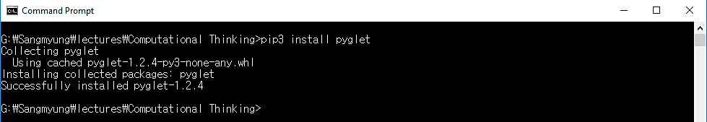
파이썬으로 wav 파일 사운드 재생
사운드 재생 하기
파이썬에서 사운드 재생을 위해 여러 가지 모듈이 있지만, 여기서는 pyglet 사용할 예정임
pyglet 설치
Win+R 키를 누르고 cmd를 실행한 후에 명령행에서 아래 명령을 실행
아래 화면에서 보인 것처럼 설치 되어야 함
pip3 install pyglet

Slide 28
파이썬으로 wav 파일 사운드 재생
파이썬에서 사운드 파일 재생해보기
윈도우 운영체제에서의 pyglet은 wav파일 재생 기능을 기본으로 제공
mp3를 재생하려면 다른 파일들을 설치해야 하는데, 여기서는 다루지 않음
사운드 파일 (MandatoryEvacuationShort.wav) 재생 코드
import pyglet # pyglet 모듈 사용
# 전체 사운드 파일을 재생할 수 있도록 메모리에 넣음
sound = "MandatoryEvacuationShort.wav"
s = piglet.media.load(sound, streaming = False)
s.play() # 메모리에 있는 사운드를 재생
# 사운드가 재생될 수 있는 시간이 있도록 해줌. 아래 코드가
# 없으면 파이썬이 먼저 종료되어 사운드가 들리지 않음
piglet.app.run() # 터틀그래픽스에서는 대체 가능

Slide 29
파이썬으로 wav 파일 사운드 재생
터틀 그래픽스 기능과 사운드 재생 함께 하기
사운드가 재생되고 있는 중에 터틀 그래픽스 코드가 함께 실행됨
import turtle # turtle 모듈 사용
import pyglet # pyglet 모듈 사용
sound = "MandatoryEvacuationShort.wav"
win = turtle.Screen()
t1 = turtle.Turtle()
s = piglet.media.load(sound, streaming = False)
t1.fd(100)
s.play() # 메모리에 있는 사운드를 재생
t1.right(90)
t1.fd(100)
# 사운드가 재생될 수 있는 시간이 있도록 해줌
win.exitonclick() # pyglet.app.run()을 대체

Slide 30
실습 #13-05 구역에 들어가면 알려주기
사용자가 함정에 빠지면 함정 영역을 빨강색으로 보여주고 MandatoryEvacuationShort.wav파일을 재생할 것
MandatoryEvacuationShort.wav파일은 http://soundbible.com/1911-Mandatory-Evacuation.html 에서 받은 파일을 잘라낸 것임

Slide 31
실습 #13-05 거북이가 구역에 들어가면 알려주기
import turtle
import pyglet
sound = "MandatoryEvacuationShort.wav"
trapx1 = 3
trapy1 = 51
trapx2 = 58
trapy2 = -27
movepixel = 10
win = turtle.Screen()
t1 = turtle.Turtle()
sound = pyglet.media.load(soundFileName, streaming = False)

Slide 32
실습 #13-05 거북이가 구역에 들어가면 알려주기
def isInTrap(x, y, x1, y1, x2, y2):
minx = min(x1, x2)
maxx = max(x1, x2)
miny = min(y1, y2)
maxy = max(y1, y2)
if x >= minx and x <= maxx and y >= miny and y <= maxy:
return True
return False
def moveTo(x, y):
t1.penup()
t1.goto(x, y)
t1.pendown()

Slide 33
실습 #13-05 거북이가 구역에 들어가면 알려주기
def drawRectWithFill(x1, y1, x2, y2, color):
moveTo(x1, y1)
t1.fillcolor(color)
t1.begin_fill()
t1.goto(x2, y1)
t1.goto(x2, y2)
t1.goto(x1, y2)
t1.goto(x1, y1)
t1.end_fill()
def mousegoto(x, y):
moveTo(x, y)

Slide 34
실습 #13-05 거북이가 구역에 들어가면 알려주기
def checkTrap(oldx, oldy):
p = t1.pos()
if isInTrap(p[0], p[1], trapx1, trapy1, trapx2, trapy2):
sound.play()
drawRectWithFill(trapx1, trapy1, trapx2, trapy2, "red")
moveTo(oldx, oldy)
def keyup():
p = t1.pos()
t1.goto(p[0], p[1] + movepixel)
checkTrap(p[0], p[1])

Slide 35
실습 #13-05 거북이가 구역에 들어가면 알려주기
def keyleft():
p = t1.pos()
t1.goto(p[0] - movepixel, p[1])
checkTrap(p[0], p[1])
def keyright():
p = t1.pos()
t1.goto(p[0] + movepixel, p[1])
checkTrap(p[0], p[1])
def keydown():
p = t1.pos()
t1.goto(p[0], p[1] - movepixel)
checkTrap(p[0], p[1])
def addKeys():
win.onkey(keyup, "Up")
win.onkey(keyleft, "Left")
win.onkey(keyright, "Right")
win.onkey(keydown, "Down")
win.onkey(win.bye, "q")
def addMouse():
win.onclick(mousegoto)

Slide 36
실습 #13-05 거북이가 구역에 들어가면 알려주기
t1.speed(1)
win.bgpic("maze2.gif")
addKeys()
addMouse()
win.listen()
turtle.mainloop()

Slide 37
리스트 (List)
실습 #13-04에서는 미로에 함정을 한 개만 두었음
최소한 사각형 영역을 나타낼 변수 4개가 필요함 (x1, y1, x2, y2 등)
만약 함정을 여러 개 두려고 한다면 어떻게 해야 할까?
변수를 여러 개 만들어서 사용
필요한 변수의 개수가 (함정의 개 수 x 4개의 변수)가 됨
예: x1, y1, x2, y2, x3, y3, x4, y4, x5, y5, x6, y6, …
이렇게 변수가 많아지면 관리가 불편해짐
또 함정에 빠졌는지 확인하려면 x1 <= x <= x2, x3 <= x <= x4 처럼 각각의 사각형을 확인해야 하는데, 함정의 개수가 늘어날 수록 비슷한 코드가 계속 반복되게 됨
이런 경우에 파이썬의 리스트같은 자료구조를 사용해서 단순화 시킬 수 있음

Slide 38
리스트 (List)
자료구조의 필요성?
2개 이상의 연관된 값을 저장하기 위해서 사용됨
변수는 2개 이상의 값을 동시에 저장하지 못함
자료구조는 2개 이상을 저장할 수 있음
자료구조가 필요한 경우의 예
1~10까지의 숫자를 저장해두고 다시 사용한다고 가정해봄
이럴 때 앞서 배운 변수를 사용한다면, 10개의 변수가 필요함 (함정이 늘어날 때와 비슷해짐)
x1 = 1
x2 = 2
x3 = 3
x4 = 4
x5 = 5
x6 = 6
x7 = 7
x8 = 8
x9 = 9
x10 = 10
print(x1) # 10줄의 코드가 필요함
print(x2)
…
print(x10)

Slide 39
리스트 (List)
위와 같은 경우에 변수에 값을 넣고 출력하는데 모두 20줄의 코드가 필요함
저장해야 하는 숫자가 더 늘어난다면 숫자의 개수에 비례해서 코드의 양도 늘어남
이런 경우에 중복을 줄이고 코드를 단순화 시키는 방법은 파이썬에서 자료구조를 사용하는 것
List라는 자료구조를 사용해보려 함
아래처럼 변수이름에 대괄호를 붙여 번호를 매기고(인덱스라고 함), 연관된 값을 저장해볼 것
x[0] = 0 # x가 정의되지 않았기 때문에 에러 발생

Slide 40
리스트 (List)
일반적인 파이썬 언어의 변수는 따로 정의되지 않아도 됨
하지만 리스트 자료구조를 사용하려면 반드시 먼저 정의되어야 함
정의하는 방법
사용 예
x라는 변수를 리스트 형태로 정의하고 데이터를 저장하겠다는 의미
변수이름 = list() # 두 가지 중 한 가지를 선택
변수이름 = []
x = list()
x = []

Slide 41
리스트 (List)
정의된 리스트에 데이터를 넣기 위해서 append()함수를 사용함
append() 함수는 데이터를 리스트의 모든 요소 뒤에 추가한다는 의미로, 순서가 있는 리스트 자료구조의 성격을 나타냄
아래는 x라는 변수가 리스트 자료구조로 정의되어 있다고 정의하고 숫자 1을 요소로 넣는 것을 보임
x = list()
x.append(1)
print(x)

Slide 42
리스트 (List)
오른쪽 코드는 10개의 값을 리스트에 저장하는 것을 보임
동일한 변수이름을 사용해서 연관된 값을 묶어 저장하는 것은 좋지만, 아직도 10줄이나 반복하고 있는 것은 문제로 보임
이때 숫자를 한 개씩 증가시켜 저장하는 패턴을 볼 수 있음
반복문을 사용하여 중복을 제거할 수 있음
아래 코드 확인
x = list()
x.append(1)
x.append(2)
x.append(3)
x.append(4)
x.append(5)
x.append(6)
x.append(7)
x.append(8)
x.append(9)
x.append(10)
print(x)
x = list()
for i in range(1, 11):
x.append(i) # x[i] = i 는 에러 발생
print(x)

Slide 43
리스트 (List)
파이썬의 리스트는 순서가 있는 요소들의(Sequential Items) 목록
요소를 변경하거나 변경 가능한 자료구조
데이터의 크기를 동적으로 조절 가능
인덱싱(Indexing)을 이용해서 요소를 참조 가능 (인덱스는 정수 값, 0부터 시작)
문자열과 마찬가지로 연결하기, 슬라이싱 (slicing), 반복하기, 멤버 검사, 길이 정보 등과 같은 다양한 연산 지원
리스트는 [] 형태로 표현
a = [] # empty list (요소가 없는 리스트)
a = [1, 2, 3, "abc" ] # 리스트의 요소는 종류에 관계없이
print(a[0], a[1], a[2], a[3]) # 리스트의 요소들을 앞에서부터 출력
print(a[-1], a[-2], a[-3], a[-4]) # 리스트의 요소들을 거꾸로 출력

Slide 44
리스트 (List)
인덱싱
리스트 자료구조의 요소를 사용할 수 있게 해줌
변수이름[인덱스 번호] 형태로 사용하며 인덱스 번호는 0부터 시작함
인덱스 번호가 음수로 표현되면, 리스트의 끝에서부터의 순서를 의미 (가장 마지막 요소가 -1로 표시됨)
리스트의 요소가 리스트인 경우
a = [1, 2, 3, "abc" ] # 리스트의 요소는 종류에 관계없이
print(a[0], a[1], a[2], a[3]) # 리스트의 요소들을 앞에서부터 출력
print(a[-1], a[-2], a[-3], a[-4]) # 리스트의 요소들을 거꾸로 출력
a = [[1, 2], [3, "abc"] ]
print(a[0][0], a[0][1], a[1][0], a[1][1])

Slide 45
실습 #13-06 거북이가 구역에 들어가면 알려주기
min, max 함수에 리스트가 매개 변수로 전달되면 리스트에 있는 요소 중에서 가장 작은 값과 가장 큰 값을 각각 반환함
a = [ 1, 3, 2, 5, 4 ]
min(a) # 1
max(a) # 5

Slide 46
실습 #13-06 거북이가 구역에 들어가면 알려주기
실습 #13-05에서 x1, y1, x2, y2로 전달했던 매개 변수를 좌표를 나타내는 리스트 형태 즉 [x1, y1], [x2, y2] 처럼 묶어서 처리하기
예
실습 #13-05에서 isInTrap, drawRectWithFill 함수를 아래처럼 수정하기
def checkTrap(oldpos):
p = t1.pos()
if isInTrap(p, trapstart, trapend):
sound.play()
drawRectWithFill(trapstart, trapend, "red")
moveTo(oldpos[0], oldpos[1])
def isInTrap(pos, xstart, xend):
def drawRectWithFill(xstart, xend, color):

Slide 47
실습 #13-06 거북이가 구역에 들어가면 알려주기
import turtle
import pyglet
sound = "MandatoryEvacuationShort.wav"
trapstart = [3, 51]
trapend = [58, -27]
movepixel = 10
win = turtle.Screen()
t1 = turtle.Turtle()
sound = pyglet.media.load(sound, streaming = False)

Slide 48
실습 #13-06 거북이가 구역에 들어가면 알려주기
def isInTrap(x, y, x1, y1, x2, y2):
minx = min(x1, x2)
maxx = max(x1, x2)
miny = min(y1, y2)
maxy = max(y1, y2)
if x >= minx and x <= maxx and y >= miny and y <= maxy:
return True
return False
def moveTo(x, y):
t1.penup()
t1.goto(x, y)
t1.pendown()

Slide 49
실습 #13-06 거북이가 구역에 들어가면 알려주기
def drawRectWithFill(xstart, xend, color):
moveTo(xstart[0], xstart[1])
t1.fillcolor(color)
t1.begin_fill()
t1.goto(xend[0], xstart[1])
t1.goto(xend[0], xend[1])
t1.goto(xstart[0], xend[1])
t1.goto(xstart[0], xstart[1])
t1.end_fill()
def mousegoto(x, y):
moveTo(x, y)

Slide 50
실습 #13-06 거북이가 구역에 들어가면 알려주기
def checkTrap(oldpos):
p = t1.pos()
if isInTrap(p, trapstart, trapend):
sound.play()
drawRectWithFill(trapstart, trapend, "red")
moveTo(oldpos[0], oldpos[1])
def keyup():
p = t1.pos()
t1.goto(p[0], p[1] + movepixel)
checkTrap(p) # pos 함수의 결과물은 리스트 형태로 취급 가능

Slide 51
실습 #13-06 거북이가 구역에 들어가면 알려주기
def keyleft():
p = t1.pos()
t1.goto(p[0] - movepixel, p[1])
checkTrap(p)
def keyright():
p = t1.pos()
t1.goto(p[0] + movepixel, p[1])
checkTrap(p)
def keydown():
p = t1.pos()
t1.goto(p[0], p[1] - movepixel)
checkTrap(p)
def addKeys():
win.onkey(keyup, "Up")
win.onkey(keyleft, "Left")
win.onkey(keyright, "Right")
win.onkey(keydown, "Down")
win.onkey(win.bye, "q")
def addMouse():
win.onclick(mousegoto)

Slide 52
실습 #13-06 거북이가 구역에 들어가면 알려주기
t1.speed(1)
win.bgpic("maze2.gif")
addKeys()
addMouse()
win.listen()
turtle.mainloop()

Slide 53
실습 #13-07 사각형 모양의 함정을 리스트로 표현하기
만약 미로에서 함정을 여러 개 만든다면 어떻게 할까?
함정을 리스트로 관리
사각형 영역을 표현할 때 x1, y1, x2, y2 형태로 해서 각각 왼쪽 상단과 오른쪽 하단의 좌표를 지정함
예 [x1, y1, x2, y2]

Slide 54
실습 #13-07 사각형 모양의 함정을 리스트로 표현하기
trap = [3, 51, 58, -27]
def isInTrap(pos, rect):
minx = min(rect[0], rect[2])
maxx = max(rect[0], rect[2])
miny = min(rect[1], rect[3])
maxy = max(rect[1], rect[3])
if pos[0] >= minx and pos[0] <= maxx and
pos[1] >= miny and pos[1] <= maxy:
return True
return False

Slide 55
실습 #13-07 사각형 모양의 함정을 리스트로 표현하기
def drawRectWithFill(rect, color):
moveTo(rect[0], rect[1])
t1.fillcolor(color)
t1.begin_fill()
t1.goto(rect[2], rect[1])
t1.goto(rect[2], rect[3])
t1.goto(rect[0], rect[3])
t1.goto(rect[0], rect[1])
t1.end_fill()
def checkTrap(oldpos):
p = t1.pos()
if isInTrap(p, trap):
sound.play()
drawRectWithFill(trap, "red")
moveTo(oldpos[0], oldpos[1])

Slide 56
for 반복문과 리스트
for 반복문
가장 자주 활용되는 반복문
계수 반복형 (특정 계수 만큼 반복)
기본적인 문법은 아래와 같음
<object>는 시퀀스형 객체이어야 함 (예: 리스트, 튜플, 문자열 등)
<object>의 아이템들은 각각 <target>에 치환되고 <statements>를 수행하게 됨
반복 횟수는 <object>의 크기 혹은 아이템의 갯수
<object> 다음의 ‘:’은 for 블록의 시작을 의미
for <target> in <object>:
<statements>

Slide 57
for 반복문과 리스트
for i in [1, 2, 3, 4, 5]: # 1, 2, 3, 4, 5에 대해서 반복하며
print(i) # i에 치환하고, 화면에 출력함
# coordinates의 요소에 해당되는 리스트를 coord에 치환하고,
# 화면에 출력함
coordinates = [[1, 2], [3, 4]]
for coord in coordinates:
print(coord)

Slide 58
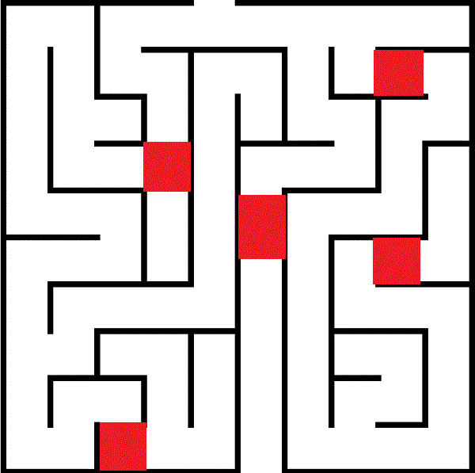
실습 #13-08 함정을 여러 개 만들기
5 개의 함정을 만들기
isInTrap을 이용하는 isInTraps 함수 작성
isInTraps는 함정의 리스트를 매개 변수로 받아 사용자가 어떤 함정이던 빠지면 True 값을 반환
traps = [ [3, 51, 58, -27],
[173, -8, 228, -61],
[-116, 113, -60, 57],
[-173, -241, -117, -297],
[173, 229, 230, 179] ]

Slide 59
실습 #13-08 함정을 여러 개 만들기
def drawRectWithFill(rect, color):
moveTo(rect[0], rect[1])
t1.fillcolor(color)
t1.begin_fill()
t1.goto(rect[2], rect[1])
t1.goto(rect[2], rect[3])
t1.goto(rect[0], rect[3])
t1.goto(rect[0], rect[1])
t1.end_fill()
def checkTrap(oldpos):
p = t1.pos()
if isInTraps(p, traps):
sound.play()
for trap in traps:
drawRectWithFill(trap, "red")
moveTo(oldpos[0], oldpos[1])

Slide 60
리스트 (List)
연결하기
+ 연산자를 이용해서 리스트와 리스트를 연결할 수 있음
반복하기
* 연산자를 이용해서 반복된 리스트 생성 가능
a = [1, 2, 3]
b = ["abc", 4, 5] # 리스트의 요소는 종류에 관계없이
c = a + b # 두 개의 리스트를 붙여서 c에 저장
print(c) # [1, 2, 3, "abc", 4, 5]
a = [1, 2]
b = a * 4
print(b) # [1, 2, 1, 2, 1, 2, 1, 2]

Slide 61
리스트 (List)
값이 저장된 리스트의 요소 수정
한 개의 요소를 수정할 때에는 아래와 같이 수정
리스트이름[인덱스] = 새로운 값
한 개 이상의 요소를 수정하거나 여러 개의 새로운 값들을 일정 부분에 삽입하고자 할 때에는 아래와 같이 수정
리스트이름[시작인덱스:끝인덱스] = 새로운 값
a = [1, 2, 3, "abc" ]
a[2] = 4 # [1, 2, 4, "abc"]
a[3] = ['ab', 'a', 'def'] # [1, 2, 3, ['ab', 'a', 'def']]
a = [1, 2, 3, "abc" ]
a[1:2] = ['g', 'h'] # [1, 'g', 'h', 3, "abc"]
a[2:4] = ['ab', 'a', 'def'] # [1, 'g', 'ab', 'a', 'def', "abc"]

Slide 62
리스트 (List)
리스트 요소 삭제
범위 삭제
리스트이름[시작인덱스:끝인덱스] = []
del 함수 사용해서 특정 요소 삭제
a = [1, 2, 3, "abc", 'g', 'h']
a[1:2] = [] # [1, 3, "abc", 'g', 'h']
a[2:4] = [] # [1, 3, 'h']
a = [1, 2, 3, "abc", 'g', 'h']
del a[1] # a[1:2] = [], [1, 3, "abc", 'g', 'h']
del a[2:4] # a[2:4] = [], [1, 3, 'h']

Slide 63
리스트 (List)
요소 확인
요소가 있는 지 확인하고 위치 확인은 index(x)함수 활용. x는 값
단순하게 요소가 리스트에 있는 지 확인은 in 활용
a = [4, 8, 7, 2, 1]
a.index(8) # 1
a.index(1) # 4
a = [4, 8, 7, 2, 1]
8 in a # True
9 in a # False

Slide 64
리스트 (List)
리스트에 요소 삽입
요소 삽입은 insert(x, y)함수 활용. x index 위치에 y 값 삽입
리스트 요소 제거
리스트의 요소를 제거하려면 remove(x) 활용
리스트에서 첫 번째로 나오는 x 제거
a = [4, 8, 7, 2, 1]
a.insert(2, 5) # [4, 8, 5, 7, 2, 1]
a.insert(1, [1, 6]) # [4, [1, 6], 8, 5, 7, 2, 1]
a = [1, 3, 5, 7, 9, 7, 5, 3, 1]
a.remove(5) # [1, 3, 7, 9, 7, 5, 3, 1]
a.remove(3) # [1, 7, 9, 7, 5, 3, 1]
a.remove(3) # [1, 7, 9, 7, 5, 1]

Slide 65
리스트 (List)
리스트에 포함된 요소 x의 개수 세기
count(x) 함수 활용
리스트에서 x의 개수 반환
a = [1, 5, 7, 5, 7, 5, 3, 1]
a.count(5) # 3
a.count(3) # 1
a.count(7) # 2

Slide 66
리스트 (List)
슬라이싱
[시작인덱스:끝인덱스]
시작 인덱스에 해당되는 요소부터 끝인덱스 - 1 까지의 요소들을 포함하는 리스트 참조
시작인덱스가 생략되면 인덱스 0에 해당되는 요소부터, 끝인덱스가 생략되면 마지막 요소까지로 처리
a = [1, 2, 3, "abc", 4, 5 ] # 리스트의 요소는 종류에 관계없이
a[2:4] # [3, "abc"]
a[:3] # [1, 2, 3]
a[2:] # [3, "abc", 4, 5]
a[:] # [1, 2, 3, "abc", 4, 5]

Slide 67
리스트 (List)
확장 슬라이싱
[시작인덱스:끝인덱스:스텝]
시작인덱스부터 끝인덱스 – 1까지 스텝만큼 건너뛰면서 리스트 참조
a = [1, 2, 3, "abc", 4, 5] # 리스트의 요소는 종류에 관계없이
a[2:5:2] # [3, 4]
a[2:6:2] # [3, 4]
a[:3:2] # [1, 3]
a[2::2] # [3, 4]

